Slide 1
開発を体験してみよう

Slide 2
ポケトークって何？
動画: https://www.youtube.com/watch?v=HtHpd48Xrow ホームページ:https://pocketalk.jp/product/lineups/?i=pwpd&i=pwt_btn_b

Slide 3
自分で作りましょう！

Slide 4
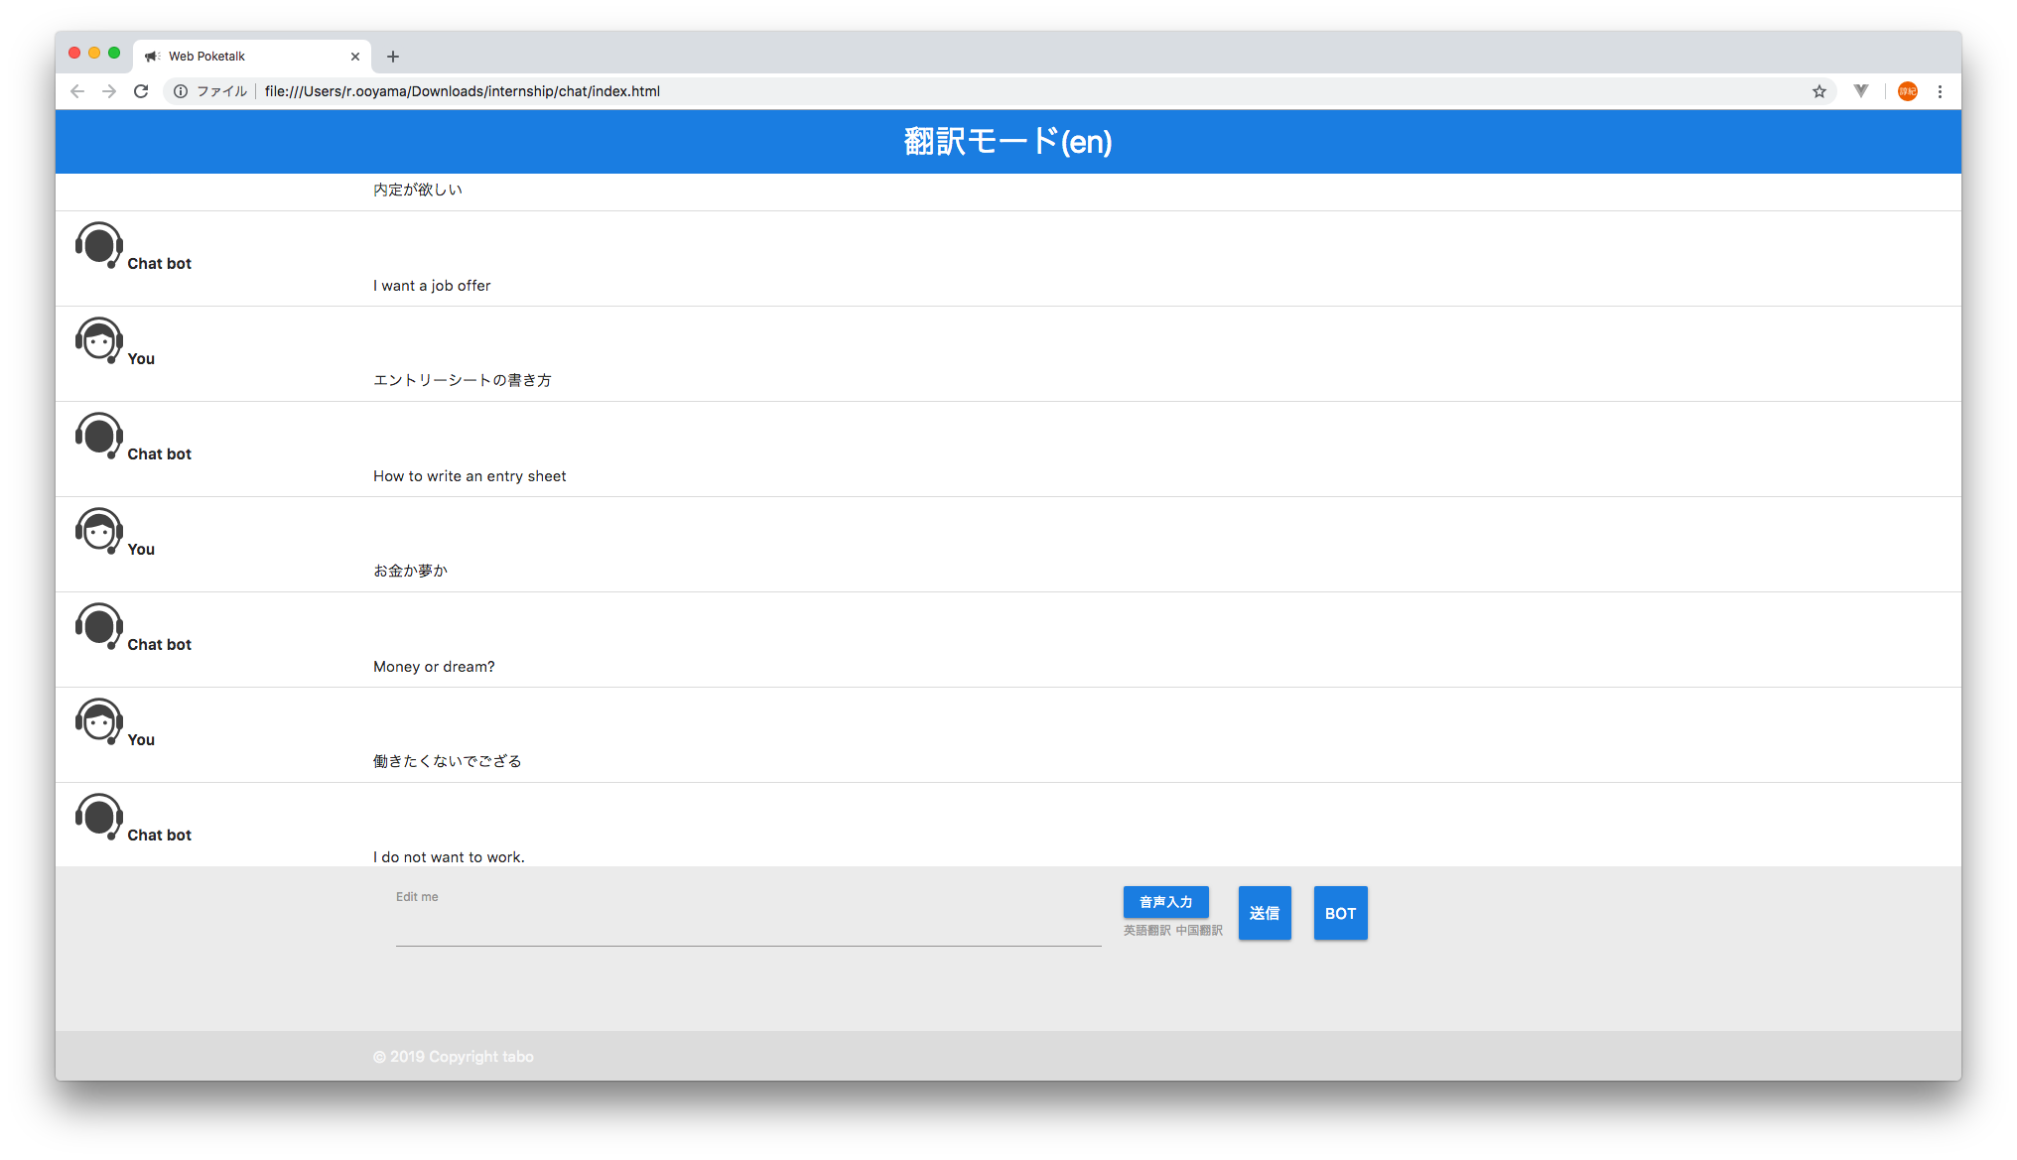

Slide 5
今日の目標
ウェブ版ポケトークの作成

Slide 6

本日使用する技術

Slide 7
本日使用する技術
レイアウト
視覚表現
振る舞い

Slide 8
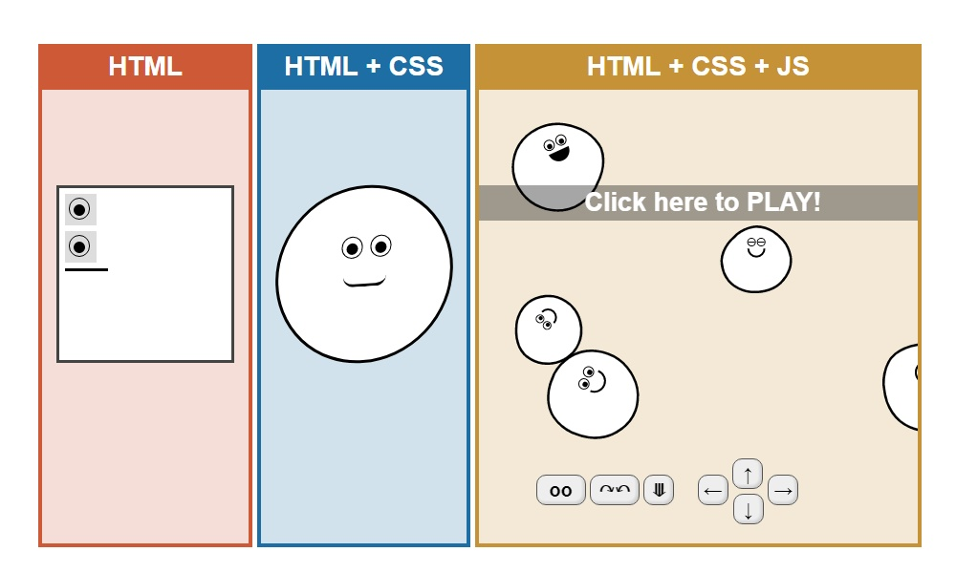

Slide 9
さっそく実践してみましょう！！！

Slide 10
分岐を理解してみよう！
ボタン

Slide 11
分岐を理解してみよう！
ボタン
A

Slide 12
分岐を理解してみよう！
ボタン
A
C
D

Slide 13
分岐を理解してみよう！
ボタン
A
C
D
Finish

Slide 14
分岐を理解してみよう！
ボタン
A
B
C
D
Finish

Slide 15
分岐を理解してみよう！
ボタン
A
B
C
D
E
F
Finish

Slide 16
分岐を理解してみよう！
ボタン
A
B
C
D
E
F
Finish

